Slide 1
Bölüm 6
PROGRAMLAMA ÖĞRETİMİNE İLİŞKİN İLKOKUL, ORTAOKUL VE LİSE DÜZEYLERİNDE YAPILAN ARAŞTIRMALAR
Ahmet TEKİN
Oğuzhan ÖZDEMİR

Slide 2
AMAÇLAR
Programlama öğretimi konusunda yapılan araştırmalar ve bulgularına ilişkin bilgi edinecek ve sonuçları yorumlayabilecek,
Programlama öğretiminin kazandırabileceği davranışları tartışabilecek,
Programlama öğretiminde kullanılabilecek araçları/ortamları tanıyabilecek,
Programlama öğretimi konusunda karşılaşılan güçlükleri açıklayabilecek,
Programlama öğretimi ile ilgili getirilen önerileri tartışabileceksiniz.

Slide 3
İÇİNDEKİLER
Giriş
Programlama Öğretimi İçin Araştırma Konuları/Alanları
Programlama Öğretiminin Kazandırabileceği Davranışlar
Bilişsel Davranışlar
Duyuşsal Davranışlar
Programlama Öğretiminde Kullanılan Araçlar/Ortamlar
Programlama Öğretimi Konusunda Karşılaşılan Güçlükler
Araştırmalardaki Öneriler
Sonuç
Tartış ve Uygula

Slide 4
Giriş
Bu bölümde programlama öğretimi ile ilgili ilkokul, ortaokul ve lise düzeylerinde yapılan araştırmalar incelenmiştir.
Şekilde bu bölümün yapısı verilmiştir.

Slide 5
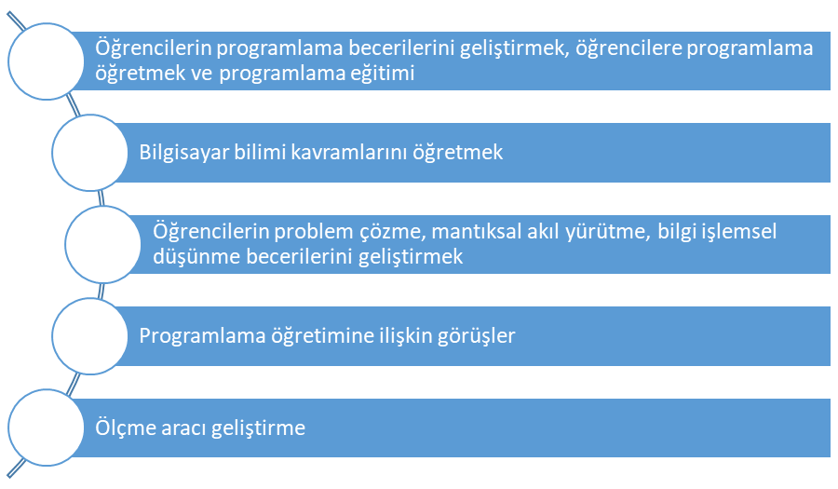
Programlama Öğretimi İçin Araştırma Konuları/Alanları
Programlama öğretimi konusunda yapılan araştırmalar incelendiğinde, Şekilde görüldüğü üzere beş araştırma alanı altında toplandığı görülmektedir.

Slide 6
Programlama Öğretiminin Kazandırabileceği Davranışlar
Programlama öğretiminin kazandırabileceği davranışlar iki başlık altında incelenmiştir:
Bilişsel Davranışlar
Duyuşsal Davranışlar

Slide 7
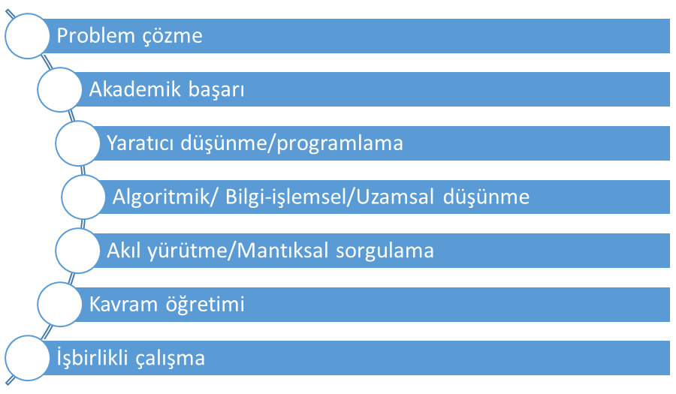
Programlama Öğretiminin Kazandırabileceği Bilişsel Davranışlar

Slide 8
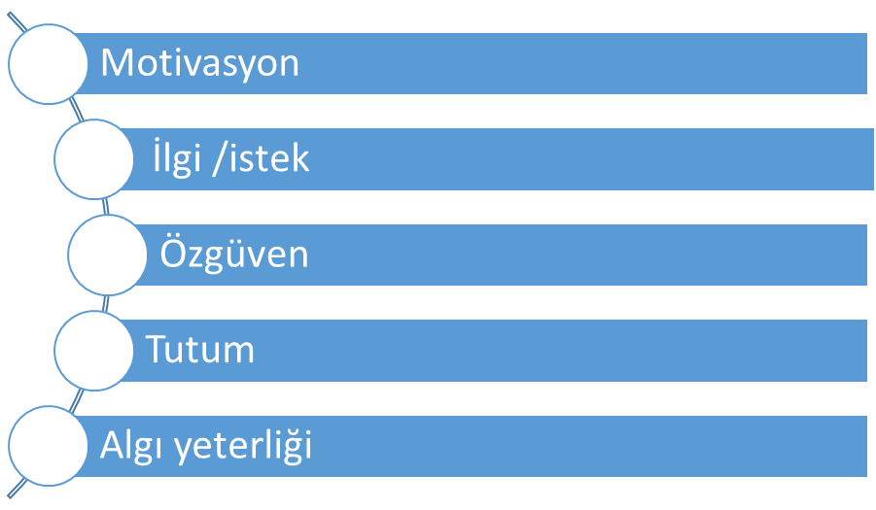
Programlama Öğretiminin Kazandırabileceği Duyuşsal Davranışlar

Slide 9
Programlama Öğretiminde Kullanılan Araçlar/Ortamlar
Logo
Scratch»»
Scratch-arduino
Code.org
App Inventor
Lego-Logo
PiktoMir

Slide 10
Programlama Öğretimi Konusunda Karşılaşılan Güçlükler
Metin tabanlı programlama dillerinin yapılarındaki karmaşıklık,
Öğretim yöntemlerinin doğru seçilememesi,
Kullanıcı ara yüzünün kullanılabilirliği,
Çocukların döngü ve alt program kavramlarında zorlanmaları,
Çocukların programlama terimlerini okuma ve yazmada güçlük çekmeleri vb.

Slide 11
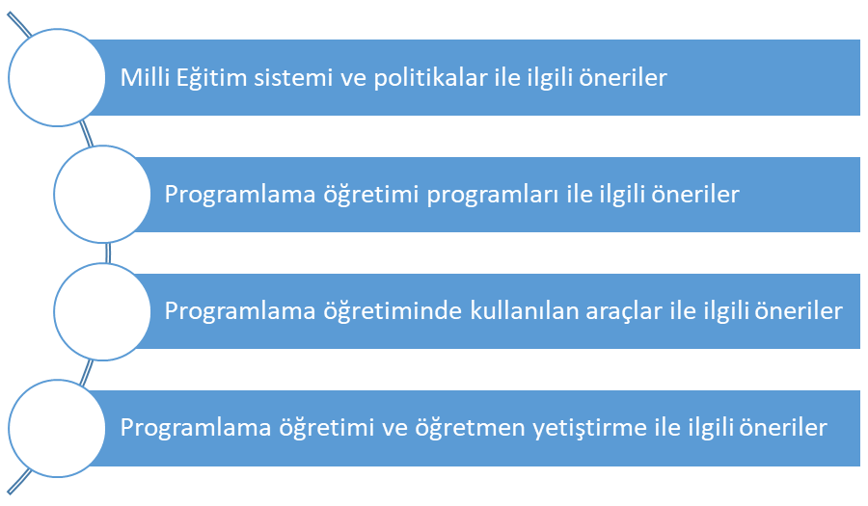
Araştırmalardaki Öneriler

Slide 12
Sonuç
Yapılan gerek betimsel gerekse deneysel çalışmalarda öğrencilerin;
problem çözme,
algoritmik düşünme,
yaratıcı düşünme,
bilgi-işlemsel düşünme,
işbirlikli öğrenme gibi becerilerinin geliştiği,
akademik başarılarının arttığı sonuçlarına ulaşılmıştır.

Slide 13
Sonuç
Yine araştırmalarda gerek öğrenme ortamlarına ve derse gerekse programlamaya karşı motivasyon, ilgi, özgüven, tutum gibi duyuşsal özelliklerin de geliştiği gözlemlenmiştir.

Slide 14
Tartış ve Uygula
Programlama öğretimi konusunda en önemli araştırma alanı hangisidir? Tartışınız.
Programlama öğretiminde kullanılan araçları avantaj ve dezavantaj yönünden karşılaştırınız.
Programlama öğretimi konusunda karşılaşılan güçlüklerin çözüm yolları neler olabilir?
Programlama öğretiminde konusunda yapılan bir araştırmanın sonucuna göre, “Scratch ortamındaki programlamanın ilköğretim öğrencilerinin problem çözme becerilerinde önemli bir farklılığa neden olmadığı ortaya çıkmıştır” bulgusunun nedenlerini tartışınız.
Sizce programlama eğitimini alan bir birey ile almayan bireyin gerçek problemlere karşı çözüm önerisi getirmedeki farlılıklarını tartışınız.
Programlama eğitiminin diğer derslerdeki başarı düzeyine katkısını tartışınız.

